Slide 1

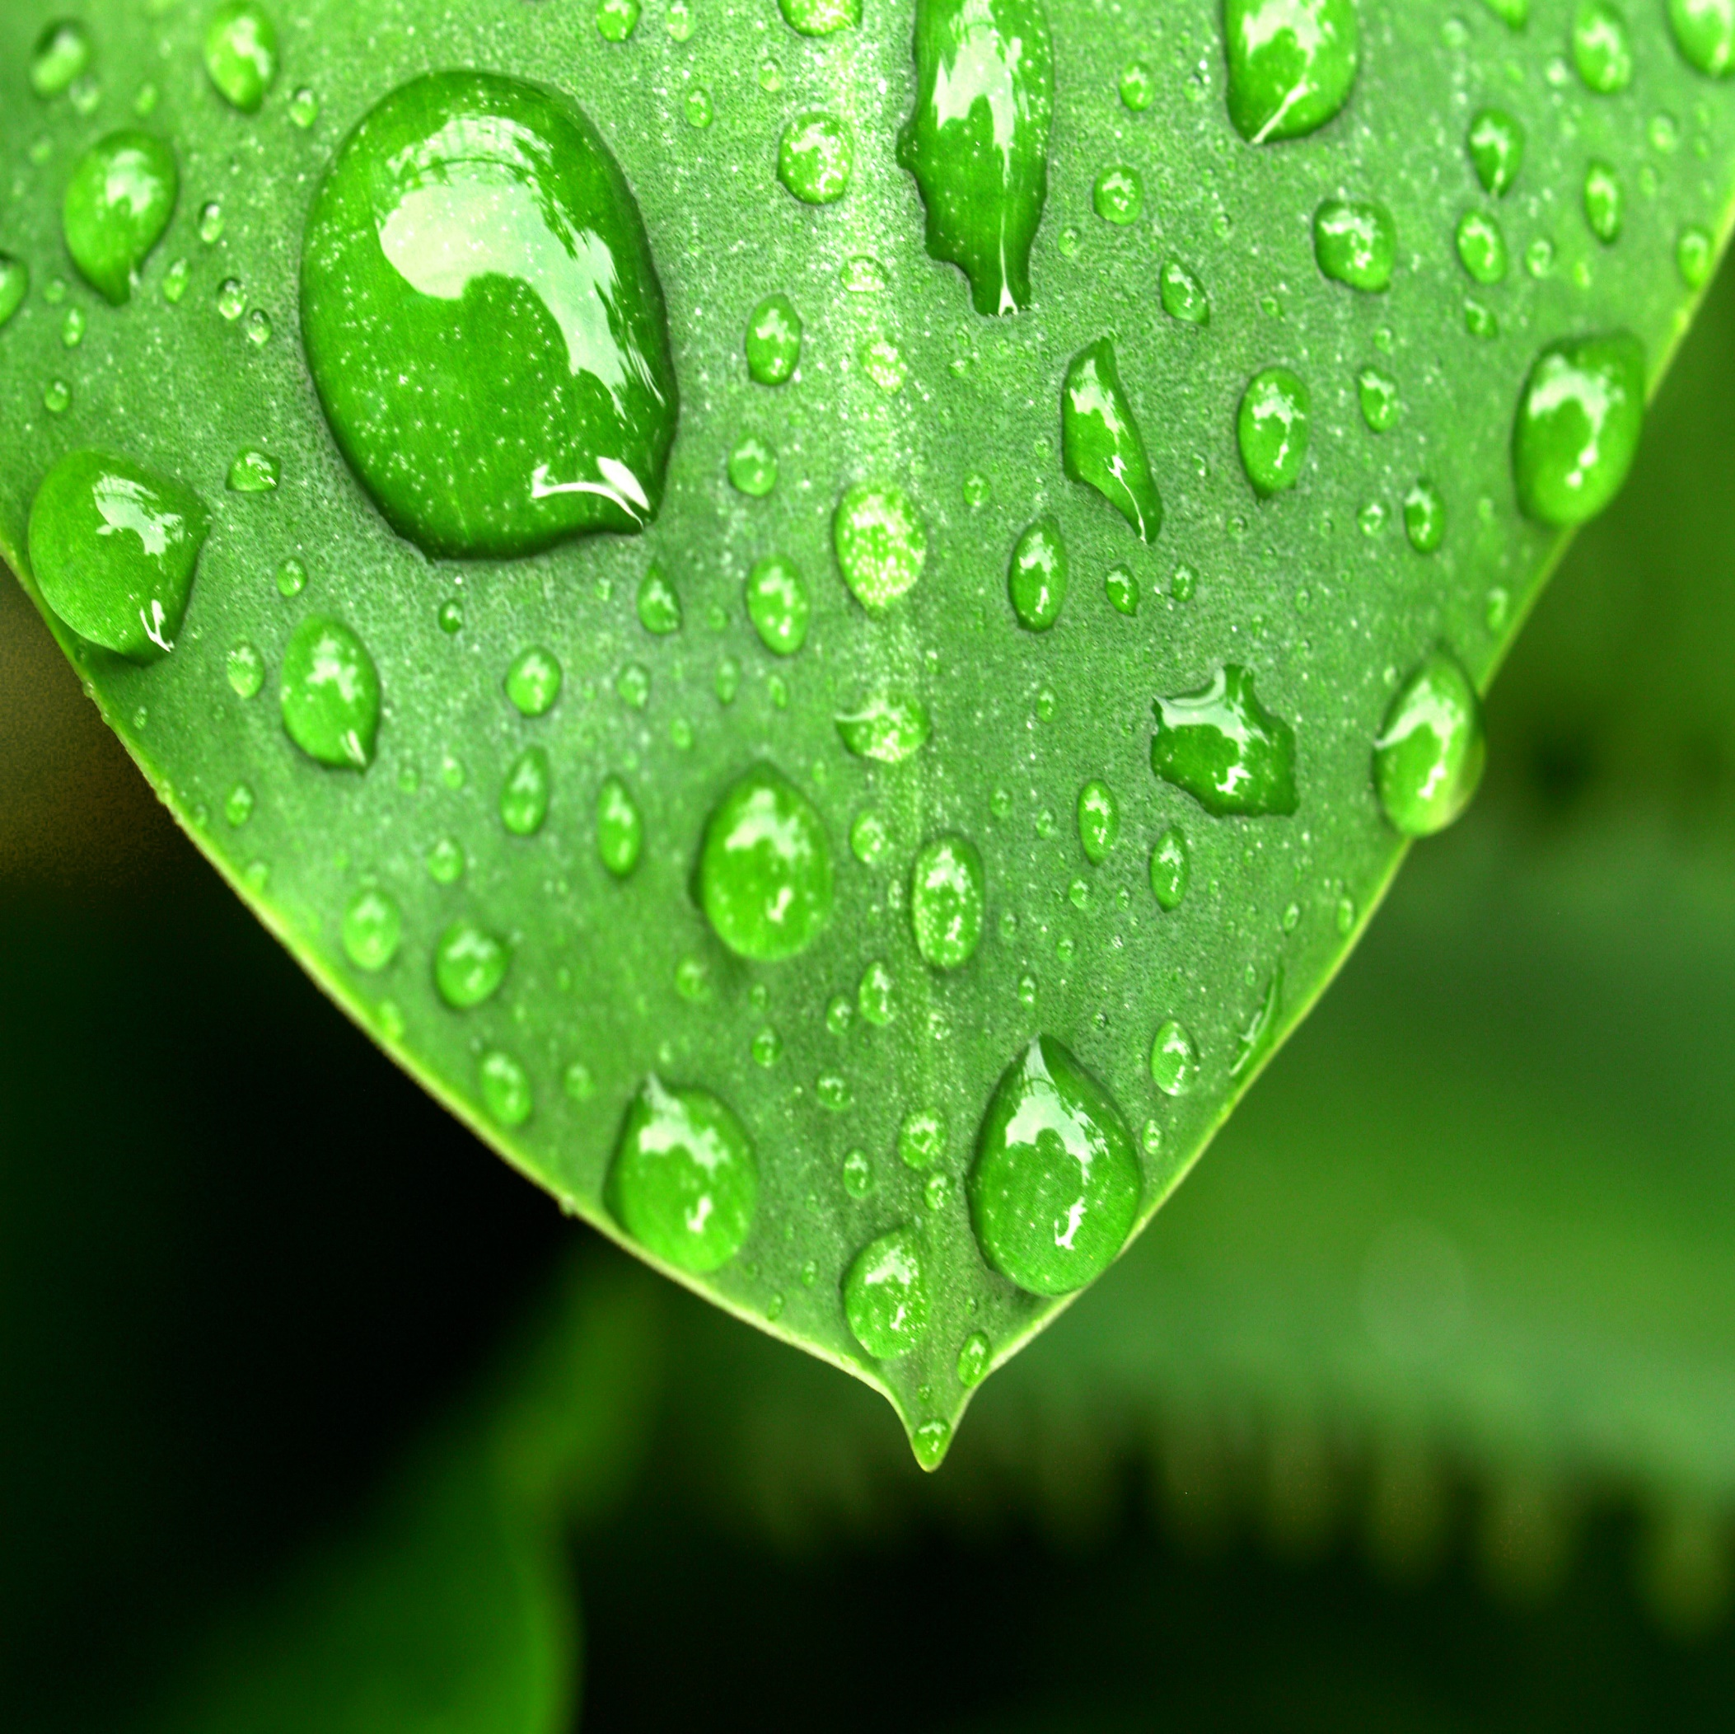

GreenLeaf
Leaf for World, Leaf for Life

Slide 2

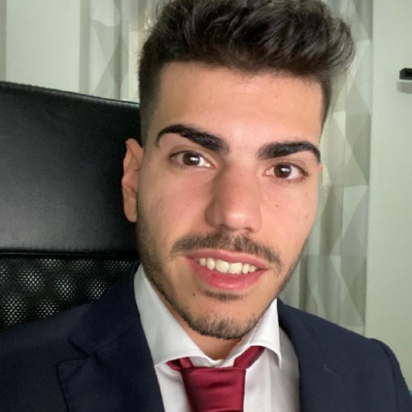
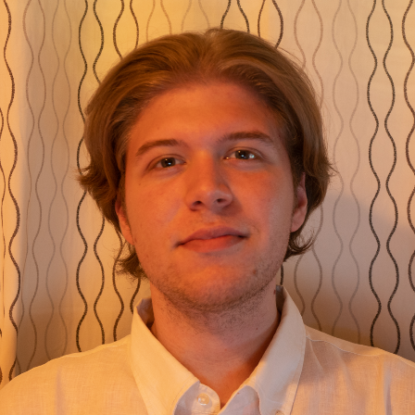
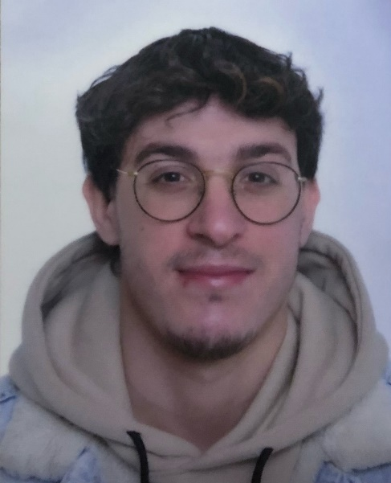



Chi siamo
Raffaele Squillante
Sicurezza Informatica
Antonio Giametta
Sicurezza Informatica
Angelo Afeltra
Software Engineering and IT MGMT
Github.com/Mr-Rafo
Github.com/AnttGiam
Github.com/angeloafeltra
Raffaelesquillante.bss.design
linkedin.com/in/agiametta
a.afeltra12
r.squillante2
a.giametta

Slide 3






Lavori Passati
AI
SpotiAI
Klaggio
Plagiarism
Detection

Slide 4

















Tecnologie Usate
Bootstrap Studio

Slide 5
GreenLeaf
Leaf for World, Leaf for Life

Slide 6
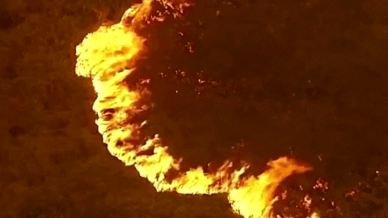


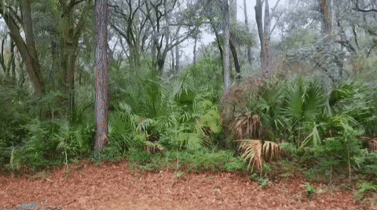

Cosa sta accadendo
Inquinamento
Atmosferico
Inquinamento
Idrico
Cambiamento
Climatico

Slide 7
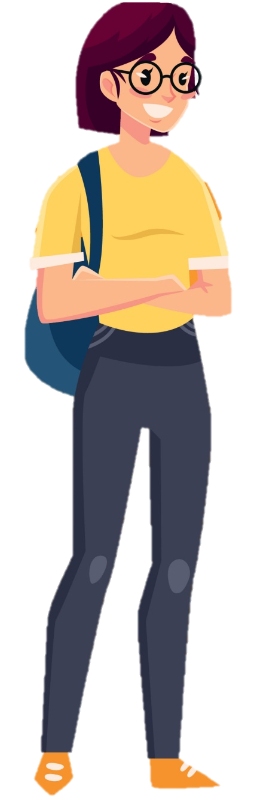

Cosa potrebbe accadera
Futura
vorrei piantare un albero per aiutare il pianeta!
Ma…

Slide 8

Come vogliamo che accada
Adotto un Albero!
GreenLeaf

Slide 9
Come vogliamo che accada
Adotto un Albero!
GreenLeaf

Slide 10

Cosa vogliamo offrire
Adozione
Monitoraggio
Previsione
Sensibilizzazione

Slide 11







Cosa cerchiamo
Cosa devi sapere
Chi dovresti essere

Slide 12
Perchè noi
Flessibilità
Ambiente di Lavoro
Soft Skills
Competenze ed Esperienze a 360°

Slide 13

Grazie!

Slide 14
GreenLeaf
Leaf for World, Leaf for Life

